Slide 1
Современная технология работы с информацией:
метод интеллект – карт

Slide 2
Интеллект-карта (ментальная карта, диаграмма связей, карта мыслей, ассоциативная карта) — это графический способ представить идеи, концепции, информации в виде карты, состоящей из ключевых и вторичных тем.
Интеллект – карта - способ изображения процесса общего системного мышления с помощью схем.

Slide 3
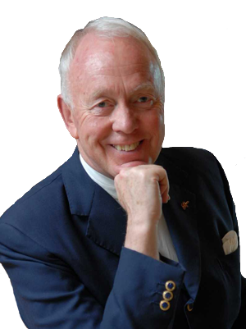
Метод интеллект-карт
был предложен и разработан американским ученым Тони Бьюзеном.
Используется в разных сферах деятельности, а также и в образовании.

Slide 5
Этапы создания интеллект-карт
1 этап. Подготовительный (20 минут):
- определение объекта изучения (центрального образа интеллект-карты);
- извержение ассоциаций (запись любых слов, образов, символов, пришедших в голову при взгляде на центральный объект карты).
2 этап. Построение
интеллект-карты:
2.1.

Slide 6
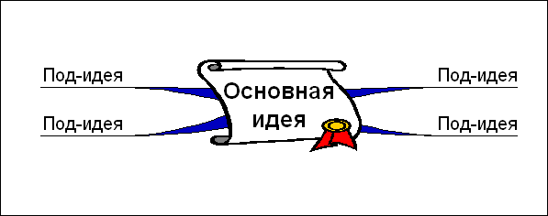
2.2.

Slide 7
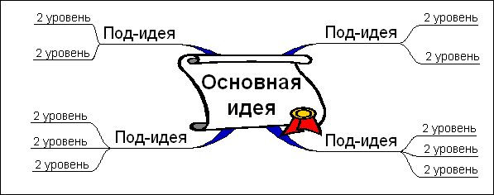
2.3.

Slide 8
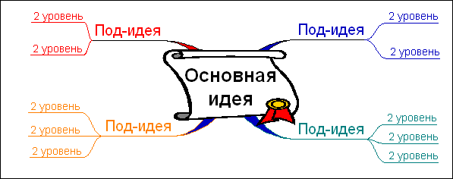
2.4.

Slide 9
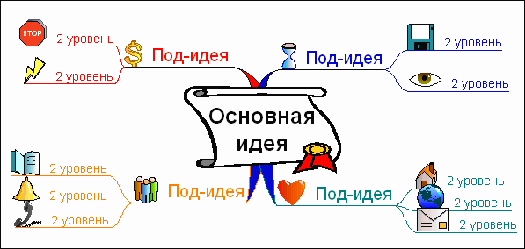
2.5.

Slide 10
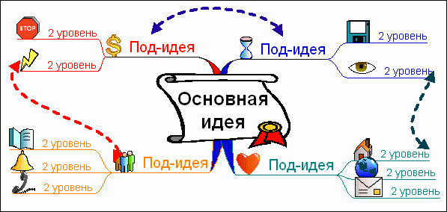
2.6.

Slide 11
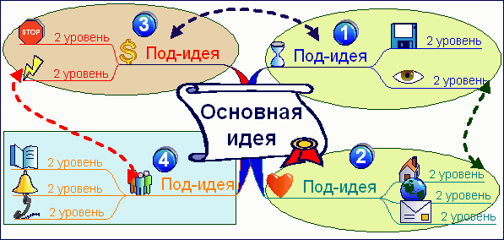
2.7.

Slide 12
3 этап. «Реконструкция и ревизия»:
- повторное извержение свободных ассоциаций;
- пересмотр интеллект-карты;
- проверка способности к вспоминанию информации, содержащейся в интеллект-карте.
Интеллект-карта может создаваться как группой обучающихся, так и индивидуально ребенком.
Составление собственных интеллект-карт дает обучающимся возможность:
- выявлять слабые места в знаниях учебного предмета;
- научиться самостоятельной работе с учебным и справочным материалами;
- развивать личностные качества, интеллект, пространственное мышление, уверенность в своих силах и способностях, познавательную активность.

Slide 13
Правила оформления интеллект-карты

Slide 15
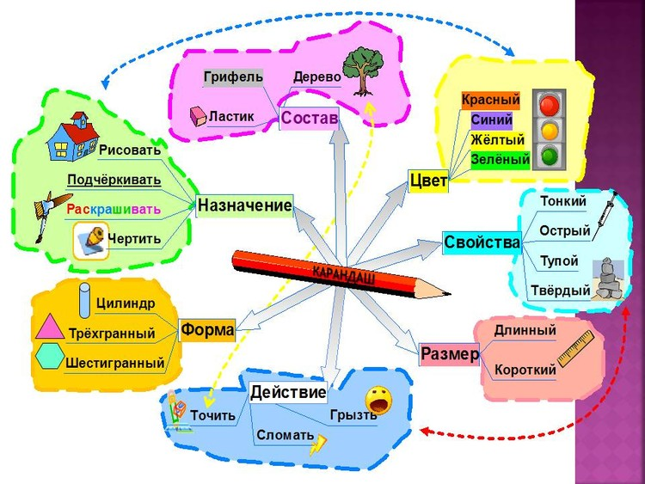

Slide 16
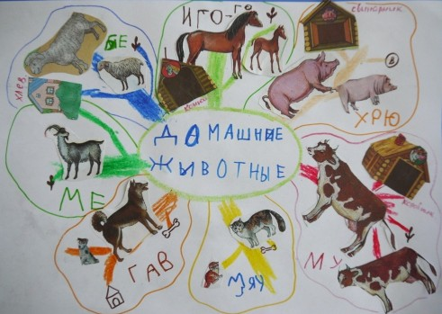

Slide 17
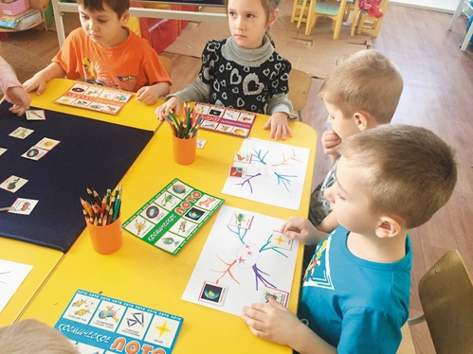
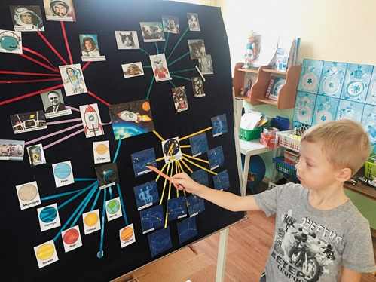

Slide 19
Алгоритм совместного составления интеллект-карты в ДОУ
Шаг 1. Возьмите лист бумаги формата А4 (А2, А1).
Шаг 2. В центре листа разместите картинку с изображением главной темы интеллект-карты.
Шаг 3. Предложите детям провести от картинки несколько изогнутых цветных линий.
Шаг 4. Над каждой линией-ветвью напишите печатными буквами одно ключевое слово (наклейте картинку), которое ассоциативно связано с основной идеей карты.
Шаг 5. Затем попросите детей нарисовать от главных ветвей ветви второго, третьего порядка, продолжая цепочки ассоциаций.
Шаг 6. Оформите ветви рисунками, картинками.
Шаг 7. Когда дети закончат работать с одной ветвью, переходите к следующей.
Шаг 8. В ходе работы с интеллект-картой расскажите детям научные факты, загадайте загадки, прочитайте стихи.

Slide 20
«Внедрение системы образовательных событий как средства повышения образовательных результатов обучающихся ГО Красноуфимск»
Проект 2.
Муниципальный проект
Участники:
МБОУ СШ № 1
МБОУ ОШ № 4
МБОУ ПОШ
МАДОУ Д/с № 3, № 16
МБДОУ Д/с № 6
МАДОУ «Дворец творчества»
«От СОтрудничества – к СОдружеству,
от СОдружества – к СОтворчеству
и СОуправлению»

Slide 21
Реализация проекта в 2018-2019 учебном году
СЕНТЯБРЬ
1 неделя | Семинар «Современная технология работы с информацией: метод интеллект-карт»
2-3 недели | Входная диагностика познавательного интереса у детей старшего дошкольного возраста
4 неделя | День МДО «Влияние»
ОКТЯБРЬ
3 неделя | Заседание рабочей группы (3 среда в 14.30 ч.)
НОЯБРЬ
1 неделя | Семинар «Современная технология работы с информацией: кластер»
4 неделя | День МДО «Система»
ЯНВАРЬ
3 неделя | Заседание рабочей группы (3 среда в 14.30 ч.)
ФЕВРАЛЬ
2 неделя | Семинар «Современная технология работы с информацией: проектная деятельность»
4 неделя | День МДО «Изменение»
МАРТ
2 неделя | Заседание рабочей группы (3 среда в 14.30 ч.)
4 неделя | Семинар «Современная технология работы с информацией: кейс технология»
Апрель
3 неделя | День МДО «Взаимосвязь»
4 неделя | Итоговая диагностика познавательного интереса у детей старшего дошкольного возраста
Особенность реализации:
единая тема на город;
участвуют все дети (с 5 до 18 лет);
участвуют все педагоги;
каждый ребенок (группа) получает задание (вопрос) для поисковой деятельности;
результат исследования СЕГОДНЯ, а эффект - отсроченный;
работает каждый, а результат общий (кластер, интеллект-карта, рисунок и т.д).

Slide 22
Спасибо за внимание!

